Slide 1
Педагогический совет
Тема:
«Взаимодействие ДОУ
с семьями воспитанников»
МДОУ детский сад «Росинка»
16 мая 2016 г.

Slide 2
Повестка дня:
1. «Организация работы с родителями в МДОУ»
Богослова Т.Ю. – ст. воспитатель
2.«Проектная деятельность в рамках взаимодействия с родителями воспитанников»
Макарова Е.Ю.,Былкова Е.В., Широбокова И.Г., Лазарова Н.А., Шамина Л.Н.
3.Работа с родителями
Шамина Л.Н., Тюрина Т.Н.
4.Практикум «Как эффективно выстроить общение с родителями»
Жёлтикова О.В. – педагог-психолог
Богослова Т.Ю. – ст. воспитатель
5.Подготовка к итоговому педсовету.
Богослова Т.Ю.
6. Организация работы с воспитанниками с ОВЗ.
7.Размещение информации и оформление страницы группы на сайте МДОУ. Шамина Л.Н.
8.Разное.

Slide 3
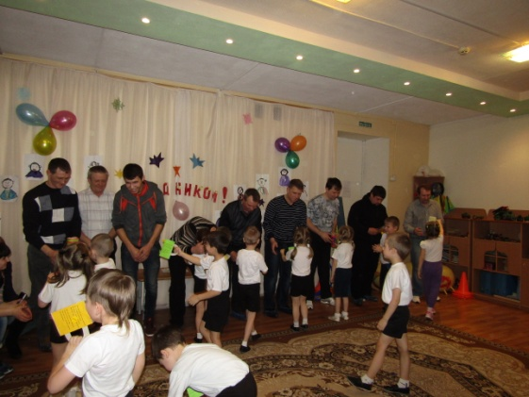
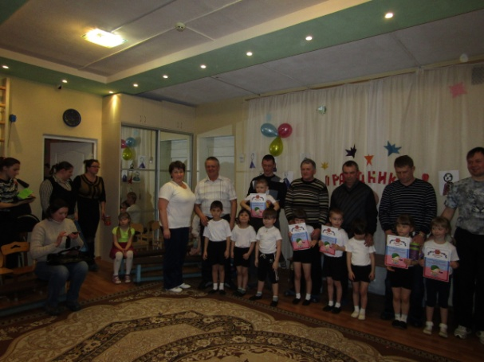
Традиционные мероприятия

Slide 4
Выставки, конкурсы

Slide 5
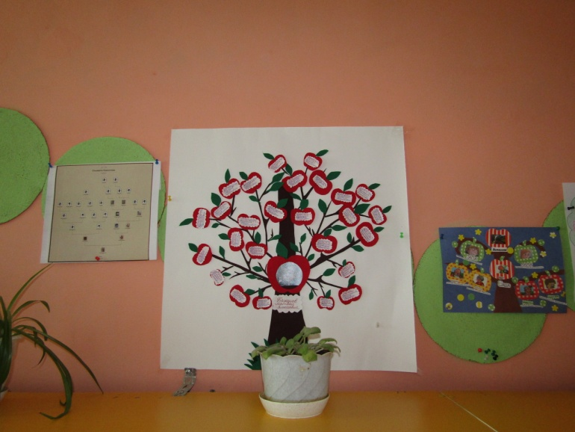

Slide 6
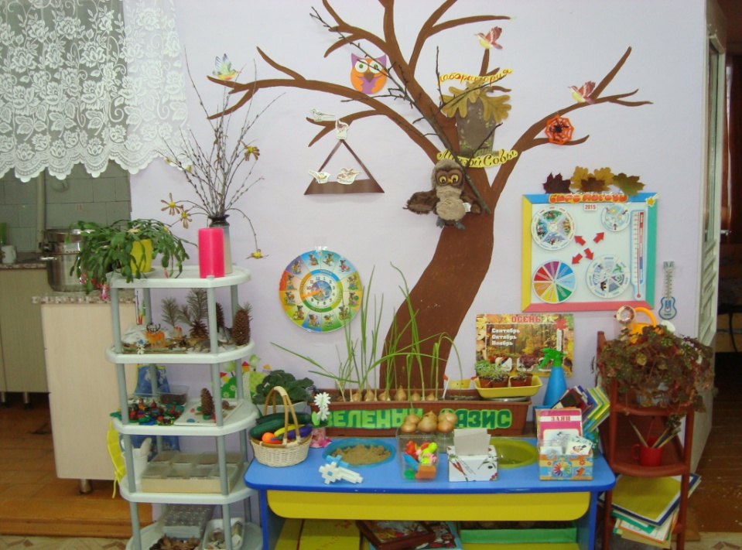
Родители - активные помощники в развитии ППРС!

Slide 7
Родители – организаторы, помощники, участники мероприятий!

Slide 8
Общие, групповые родительские собрания, заседания родительского комитета

Slide 9
Разработаны и реализованы проекты:
: «Большие права – маленькому гражданину» (ст. г.),
«Там на неведомых дорожках»(подг.г.),
«Моя семья»(ср.г.),
«Удивительный мир камней» (1 мл.г.)

Slide 10
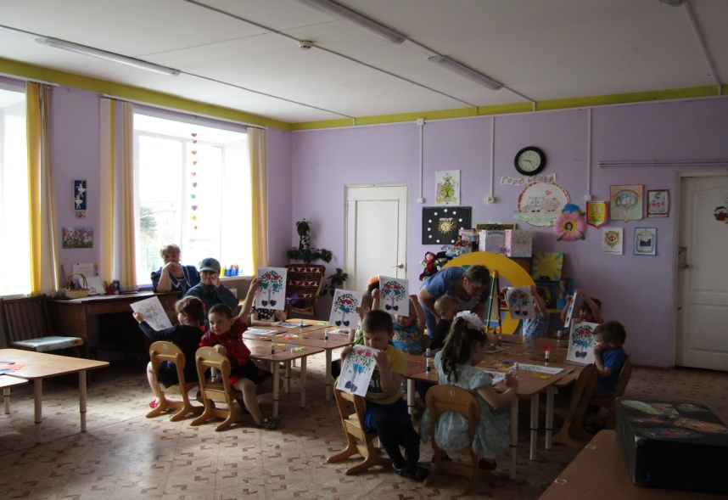
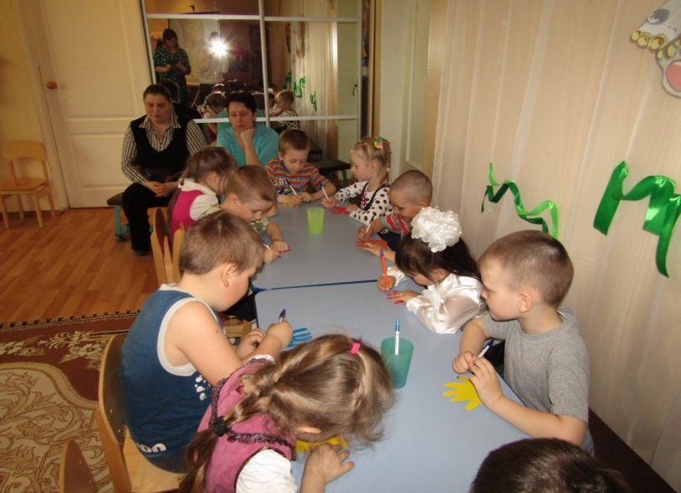
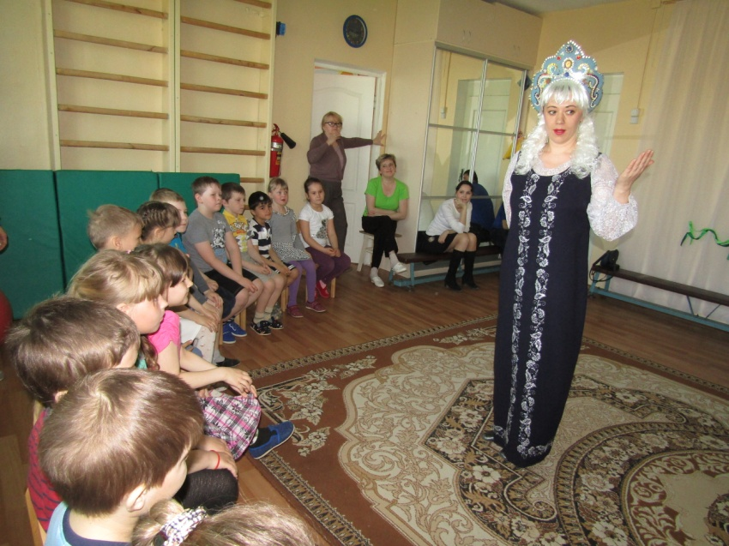
Проведены открытые занятия для родителей:

Slide 11
Педагоги МДОУ повышают своё педагогическое мастерство по работе с родителями!
Консультации;
Методические объединения
Мастер-классы
Открытые занятия
Курсы повышения квалификации

Slide 12
Информация для родителей размещена в групповых уголках!

Slide 13
Работа с родителями отражена:
Календарно-тематический план
Перспективный план
Протоколы родительских собраний

Slide 14
Таким образом, работа педагогического коллектива детского сада с родителями ведётся планомерно, целенаправленно. Администрация и педагогический коллектив стремятся к активному взаимодействию с семьями воспитанников.

Slide 15
Семья и дошкольное учреждение – два важных социальных института социализации ребёнка.
И хотя их воспитательные функции различны, положительные результаты достигаются только при умелом сочетании разных форм сотрудничества, при активном включении в эту работу всех членов коллектива дошкольного учреждения и членов семей воспитанников. Главное в работе – завоевать доверие и авторитет, убедить родителей в важности и необходимости согласованных действий семьи и дошкольного учреждения. Без родительского участия процесс воспитания невозможен, или, по крайней мере, неполноценен. Поэтому особое внимание должно уделяться внедрению новых нетрадиционных форм сотрудничества, направленных на организацию индивидуальной работы с семьёй, дифференцированный подход к семьям разного типа.

Slide 16
Практикум «КАК ЭФФЕКТИВНО ВЫСТРОИТЬОБЩЕНИЕ С РОДИТЕЛЯМИ»
Цель: повысить уровень профессионального мастерствапедагогов в вопросах взаимодействия с семьями воспитанников.
Задачи:
1. Познакомить с методами предупреждения и эфффективного выхода из конфликтных ситуаций;
2. Сформировать навыки конструктивного решения конфликтов.
3.Познакомить с приёмами бесконфликтного общения.

Slide 17
Портрет идеального педагога
Идеальный педагог…
обладает устойчивой потребностью к самосовершенствованию в сфере общения с родителями;
признаёт роль родителей в воспитании детей как ведущую и роль педагога как их помощника;
стремится к активному и содержательному общению с родителями с целью оказания им помощи в воспитании детей;
обладает высокой степенью диалогичности в общении с родителями;

Slide 18
в общении с родителями проявляет внимание, выдержку, тактичность, другие профессионально значимые качества;
владеет знаниями о семье, специфике семейного воспитания, методах изучения семьи и образовательных потребностей родителей;
учитывает социальные запросы родителей;
умеет планировать предстоящее общение – подбирать необходимую информацию, традиционные и нетрадиционные формы организации общения и методы активизации родителей;
обладает развитыми коммуникативными навыками.

Slide 19
Примерный кодекс общения:
Всегда стремится быть в хорошем настроении и быть приятным в общении.
Стараться почувствовать эмоциональное состояние родителей.
Находить возможность каждый раз говорить родителям что-нибудь положительное о ребёнке – это лучший способ расположить родителей к себе.
Давать родителям возможность высказаться, не перебивая их.
Быть эмоционально уравновешенным при общении с родителями, подавать пример воспитанности и такта.
В сложной ситуации стараться подавать пример уступчивости – этим своего достоинства уронить нельзя, но укрепить его можно.

Slide 20
Рекомендации по работе с родителями:
1. Совершенствовать формы работы с родителями, учитывая их социальное положение, социальный статус, категорию семей;
2. Чаще включать в план работы совместные мероприятия родителей и детей;
3. Проводить открытые занятия для родителей.
4. Привлекать родителей к развитию ППРС.
5. Заполнять документацию по работе с родителями своевременно и в соответствии с требованиями.
6. Шире использовать наглядную информацию для родителей (памятки, буклеты).
7. Разработать программу (план) работы с родителями на новый учебный год.
8. Регулярно обновлять информацию для родителей в уголках.

